Slide 1
Enzymové a jiné markery využívané v diagnostice vybraných patologických stavů
Ústav patologické fyziologie LF MU

Slide 2
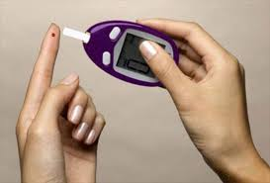
Cíle a význam laboratorního vyšetření
laboratorní vyšetření informují o probíhajících procesech v lidském organizmu a jejich změnách
  fyziologických i patologických
  změny laboratorních hodnot mohou předcházet projevy nemoci
  někt. změny se objevují v minutách od vzniku poškození
70 – 80 % lékařských rozhodnutí závisí na testech
  nízké náklady (3 – 5 % celkových)
  posledních 5 let nárůst
    vyšetřování glukózy
    molekulární biologie
cíle
  určení diagnózy
  stanovení aktivity onemocnění a prognózy
  monitorování odpovědi na léčbu
  screening
  výzkum nemoci
Notes:
myoblobin je nejrychlejší - je ho hodne v cytosolu---je strašně nespecifický- po pádu nebo spréleženinama muze ho mit

Slide 3
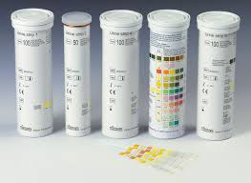
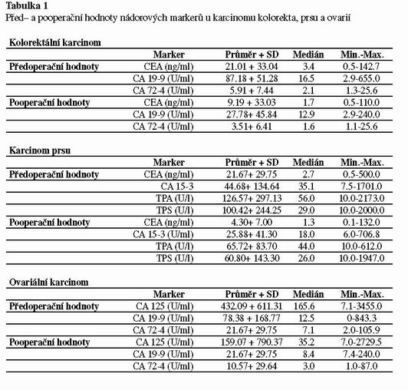
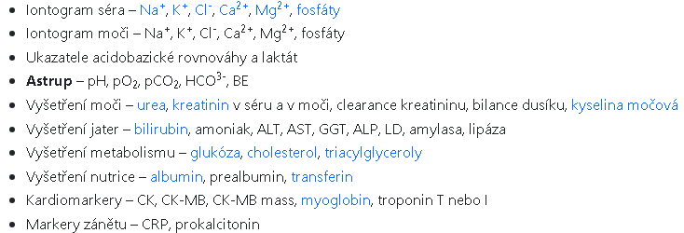

Rozdělení laboratorních vyšetření
z hlediska dostupnosti
  základní
    rychle dostupná
  speciální
  vysoce specializovaná
    centralizované provádění
z hlediska požadavků na rychlost
provedení
  rutinní
  statimová
    do 60 minut od dodání vzorku
  vitální indikace
    do 30 minut od dodání vzorku
  point-of-care testing
    vyšetření na místě
      ABR, kyslíkový metabolizmus,
diagnostické proužky – krev a moč
Notes:
statim-urgentní vyšetření – dostupná po celých 24 hodin. Jsou určena pro závažné stavy a akutní změny stavu nemocných, kdy výsledky mohou rozhodujícím způsobem ovlivnit péči o nemocné, a jsou provedena přednostně.vitalni-v ohrožení života, urazy zhoršení stavu, pred naléhavoiu operací-ionty, glukoza,urea, kretainin, ABR – acidobazická rovnováha z tepny kapilárkou –poruchy ventilace a respirace-plícní a srceční onemocnění, ledviny, játra, otravy

Slide 4
Obecné charakteristiky metody
stanovení požadovaného analytu může být prováděno řadou metod/postupů
  různá výpovědní hodnota
spolehlivost metody
  dána přístroj. vybavením, kalibrací, správným uchováváním materiálu, kvalitou personálu
  parametry
    správnost = odchylka výsledku od skutečné hodnoty (náhodné a systematické vlivy)
    přesnost
      těsnost shody mezi vzájemně nezávislými výsledky analýzy
    robustnost (=spolehlivost při běžném používání)
      míra kapacity analytického postupu zůstat netečný vůči malým změnám parametrů metod
    selektivita – schopnost rozlišovat mezi stanovovanou látkou a ostatními složkami
    citlivost – nejmenší zjistitelný rozdíl

Slide 5
Validita testu
předpokladem pro validitu testu je analytická spolehlivost
  hranice, od které můžeme považovat změnu koncentrace
  analytu za pozitivní nález
    u většiny analytů překryv mezi zdravými a nemocnými
      skupina zdravých s pozitivním testem (falešně pozitivní)
      skupina nemocných s pozitivním testem (správně pozitivní)
parametry
  senzitivita (Se) – pozitivní test = pozitivní diagnóza
    Se = správně pozitivní/(správně pozitivní+falešně negativní)
    vysoce senzitivní metody jsou dobré pro záchyt, ideálně u závažných
    léčitelných chorob, kde by neměl selhat screening
  specificita (Sp) – negativní test = negativní diagnóza
    Sp = správně negativní/(správně negativní+falešně pozitivní)
      ideálně 1, v praxi >0.95 velmi dobré, >0.7 ještě použitelné
    vysoce spec. metody s nízkou falešnou poz. – konečná diagnóza
    u závažných chorob (falešná pozitivita = trauma)
  efektivita (Ef) = podíl správně určených ke všem vyšetřeným
    Ef = správně pozitivní+správně negativní/všichni
    zjednodušené vyjádření
Příklad:
Máme skupinu 10 mužů, z nichž je 8 zdravých a 2 mají nádor prostaty.
U všech jsou změřeny hladiny PSA a na základě testů
je posláno 6 zdravých mužů domů (SN), 2 zdraví muži (2FP) a
2 muži s nádorem (SP) na biopsii.
Specificita testu: 6SN/(6SN+2FP) = 75% specificita
Senzitivita testu: 2SP/(2SP+0FN) = 100% senzitivita
Výsledek je že díky PSA stanovení jsme zachytili všechny pacienty
s nádorem prostaty (100% senzitivita), ale bohužel
jsme poslali zbytečně dva zdravé muže na biopsii (75% specificita).
Notes:
Zádný nemá 100% senzitivitu a specificitu,Senzitivitu a specificitu hodnotíme u všech testů včetně zobrazovacích metod (RTG, CT, MRi, etc.). Dokonce i jednotlivé příznaky (dušnost, erythema migrans, svědění, zvýšený bicipitový reflex apod.) mají svou senzitivitu a specifitu pro různá onemocnění.Specificita je pravděpodobnost negativního nálezu u osoby zdravé. Čím vyšší je specificita, tím méně je falešně pozitivních nálezů.
Senzitivita je pravděpodobnost pozitivního nálezu u nemocné osoby.
Čím vyšší je senzitivita, tím méně je falešně negativních výsledků.
Diagnostické testy se zaměřují na vysokou senzitivitu – správný záchyt onemocnění.

Slide 6
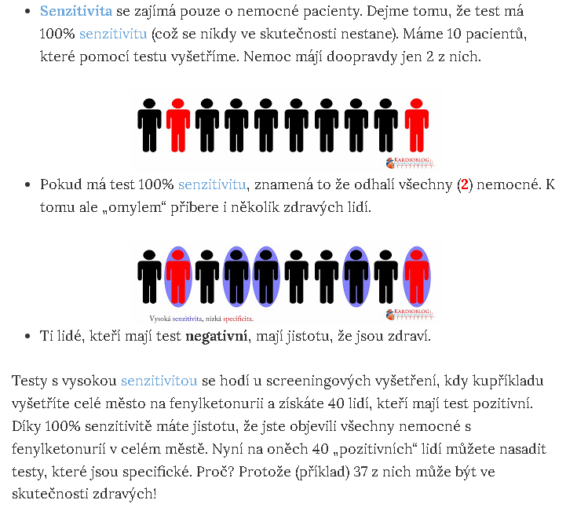
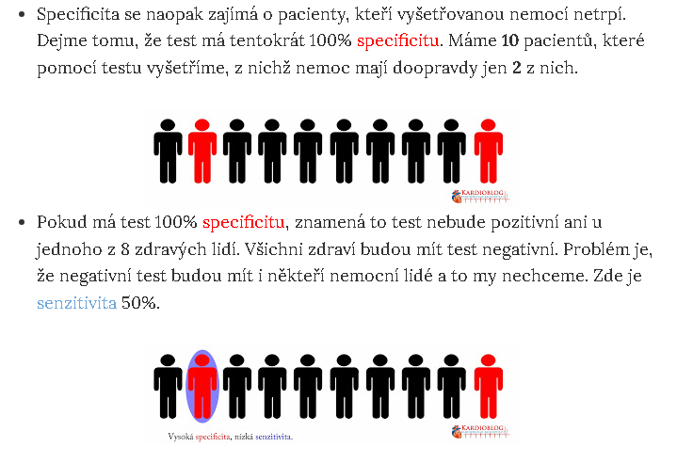

Slide 7
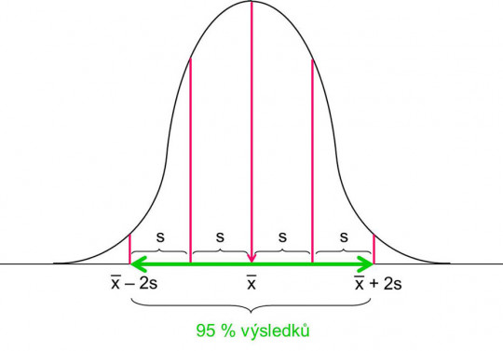
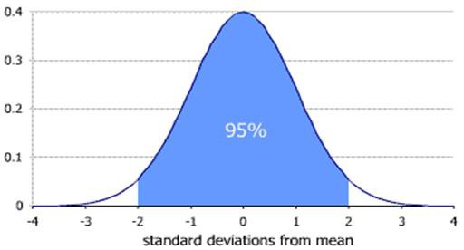
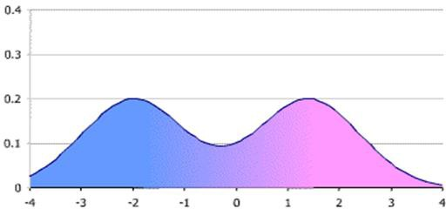
Referenční interval
raději než normální interval (co je normální?) se volí referenční interval hodnot u jasně definované
referenční skupiny osob
  co je referenční skupina?
    zdraví, nebo spíše osoby bez takového zdrav. stavu, který
přímo ovlivňuje / interferuje s měřenou veličinou
stanovení
  historicky: x ± 2 SD
    tj. 95% normálně rozložených hodnot
vlivy, které mohou ovlivňovat distribuci
  věk, pohlaví, rasa, dieta, …
hodnoty mimo referenční interval
  statistická/metodologická variabilita
  biologická variabilita
  5% zdravé populace mimo
Notes:
obr.1 normální rozložení –gausova křivka –málo metod to splnuje npř. minerály v séru (Na, K, Ca), Většina metod má však rozložení četností jiné; křivka, která toto rozložení znázorňuje, obvykle k vyšším hodnotám spadá pozvolněji, tj. medián je menší než aritmetický průměr. Tak je tomu např. při stanovení glukózy, močoviny, kreatininu, cholesterolu, enzymů AST, ALT, CK
obr.2 bimodální distribuce hladiny testosteronu

Slide 8
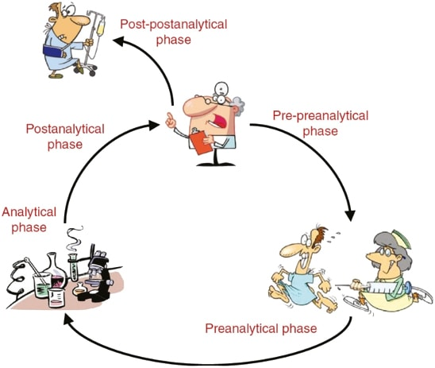
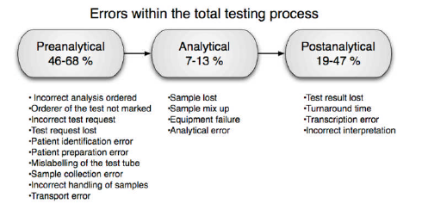
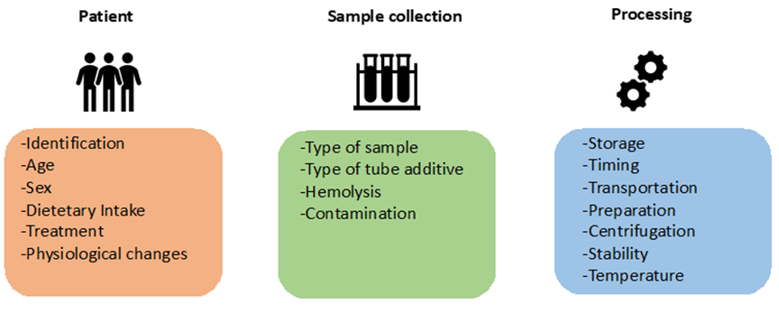
Průběh laboratorního vyšetření
preanalytická část
  mimo laboratoř (příprava vyšetřovaného, odběr,
  uchování a transport biologického materiálu) i v laboratoři
  méně kontrolovatelná než analytická část
  až 60% chyb
analytická část
  dodržování správné laboratorní praxe
  interní a externí kontrola kvality – eliminace chyb
postanalytická část
  interpretace výsledků

Slide 9
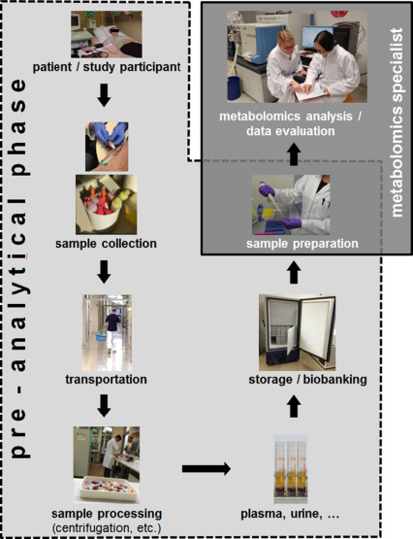
Preanalytické vlivy na výsledek vyšetření
osoba pacienta
  faktory neovlivnitelné
pohlaví, rasa, věk, cyklické změny
gravidita, současně probíhající jiná nemoc
faktory ovlivnitelné
fyzická aktivita, stres, kouření
vliv alkoholu, potravy a tekutin
léky, operace
odběr vzorku
transport vzorku
uchování vzorku
prvotní zpracování a příprava vzorku k analýze
hemolýza

Slide 10
Neovlivnitelné faktory
pohlaví
  hemoglobin, haptoglobin, železo
  CK, GMT, AK, kyselina močová
rasa
  granulocyty
  enzymy
  genová frekvence
    dědičné poruchy metabolizmu
věk
  v dětství je referenční rozmezí častěji nižší
  vyšší v dětství
    ALP, fosfor, lymfocyty
sezonní vlivy
  bilirubin, TAG, cholesterol
cyklické změny
  diurnální rytmus kortizolu
  železo, močovina
gravidita
  bílkoviny i jiné látky produkované
trofoblastem nebo orgány plodu
    α-fetoprotein, placentární ALP
  ALP, amyláza, kortizol, cholesterol
současně probíhající jiná nemoc
biol. poločas stanovované látky
  falešně negativní výsledek při nevhodné volbě testu
    infarkt myokardu
Notes:
referenční intervaly- cokoliv u železa vyšší u mužů kvůli menstruaci-setře se to ve stáří, příjem železa se dá regulovat potravou, výdej ne- u žen je vyšší výdej,
děti mají víc lymfpocytů, vyšší alkalickou fosfatázu a fosfor kvůli vývoóji kostrí-rozvíjí se specifická imunita

Slide 11
Ovlivnitelné faktory
hmotnost
  korelace cholesterolu, TAG, kortizolu, kys. močové s obezitou
stravovací návyky
  vysokoproteinová dieta
    nárůst močoviny, kys.močové, cholesterolu, fosfátů, kreatinu
kouření
  zvyšuje cholesterol, TAG, kortizol, snižuje vitaminy B₁₂ a C
alkohol
  chronický abúzus
    zvýšení ALT, AST, kortizolu
  mírné dávky
    přechodné zvýšení HDL
styl života
léky a drogy
  vliv na biologické procesy (indukce
enzymů, cytotoxicita), interference
fyzická zátěž
  závisí na délce a intenzitě (CK, myoglobin)
zevní prostředí
  nadmořská výška, teplota, cestování přes časová pásma
mechanické vlivy
  svalové trauma – zvýšení ALT, AST, CK, myoglobin
Notes:
kys. močová a obezita-u metabolického syndromu, vysokoproteinová dieta- kreatinin z masa, fyzická zátež zyvšuje kratin-kinázu zvýšená po svalové námaza, myoglobin, nadmořská výška- mění acidobazickou rovnováhu,krvák

Slide 12

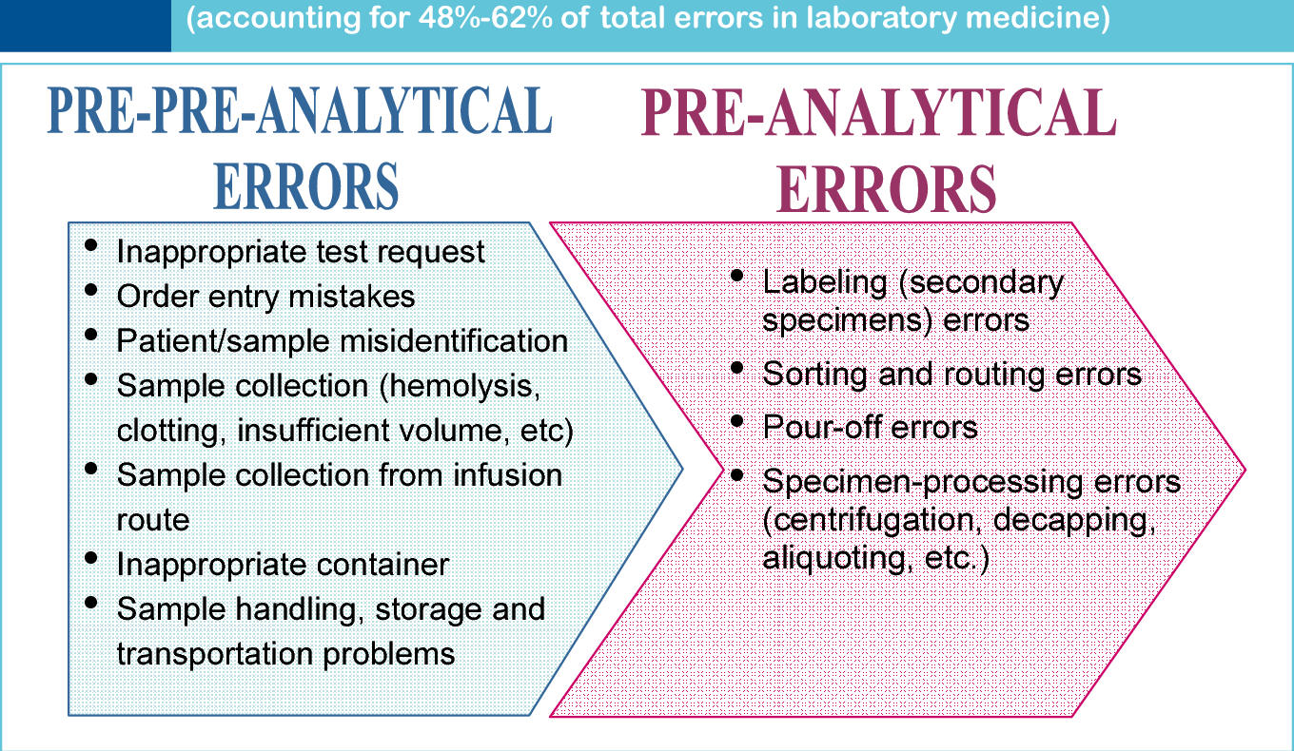
Faktory ovlivňující preanalytickou fázi
odběr materiálu
  označení vzorku, odběrový materiál, technika odběru
transport materiálu
skladování materiálu

Slide 13
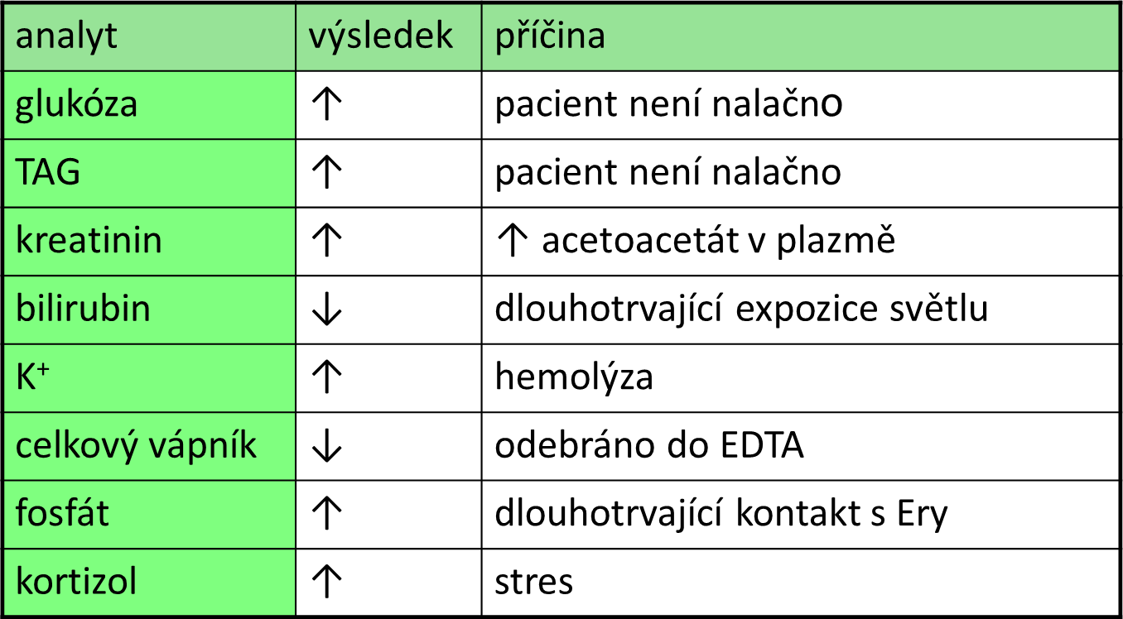
Příklady zkreslených výsledků

Slide 14
Diagnostické markery
cirkulující
  ionty
    Na, K, Cl, …
  metabolity
    glukóza, cholesterol, TG, …
  odpadní produkty
    urea, kreatinin, bilirubin, …
  nosiče či látky se specifickou funkcí (nejč. bílkoviny )
    albumin, IgG, fibrinogen, další srážecí
faktory, CRP, …
  enzymy
    secernované
    buněčné
  markery abnormální proliferace a
dediferenciace
  mikrobiologické
tkáňové/buněčné
  molekulární
    proteiny
      kvantitativní změna exprese
    RNA
      kvantitativní změna transkripce (genové
exprese)
    DNA
      kvalitativní průkaz poruchy - např. mutace/polymorfizmy
        velké – cytogenetika
        malé - PCR
  kultivace buněk in vitro
  mikrobiologické

Slide 15
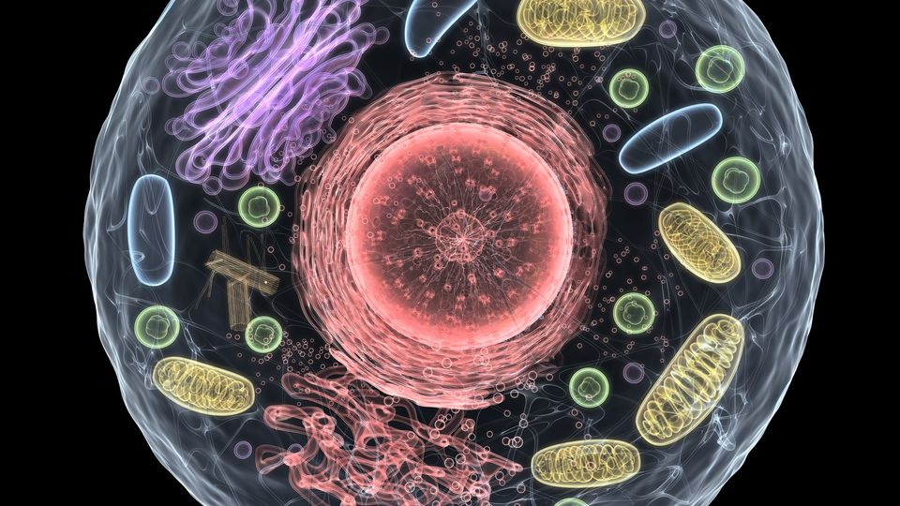
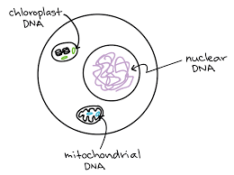
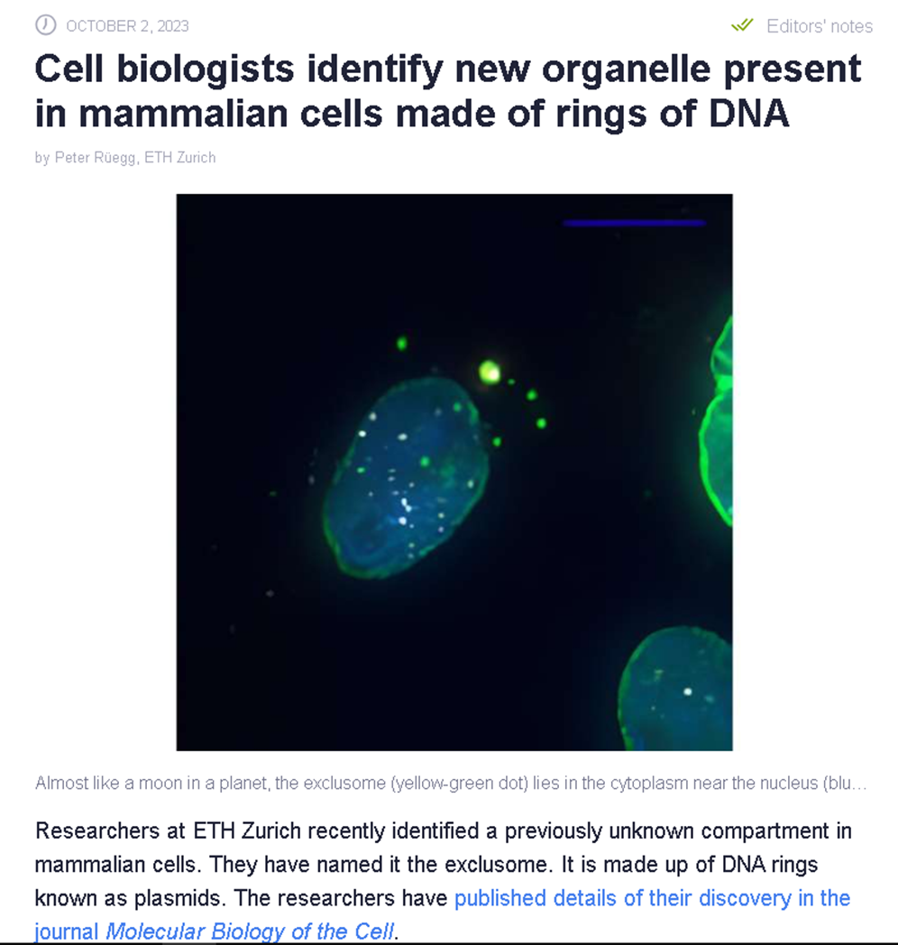
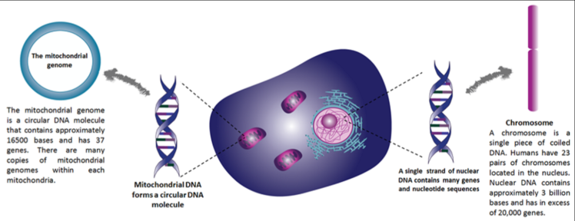
Nukleové kyseliny
INTRACELULÁRNÍ
DNA - jádro, mitochondrie, „exclusome“
RNA- mRNA a ncRNA (miRNA, siRNA)
Hostitelské NK/Infekční částice

Slide 16
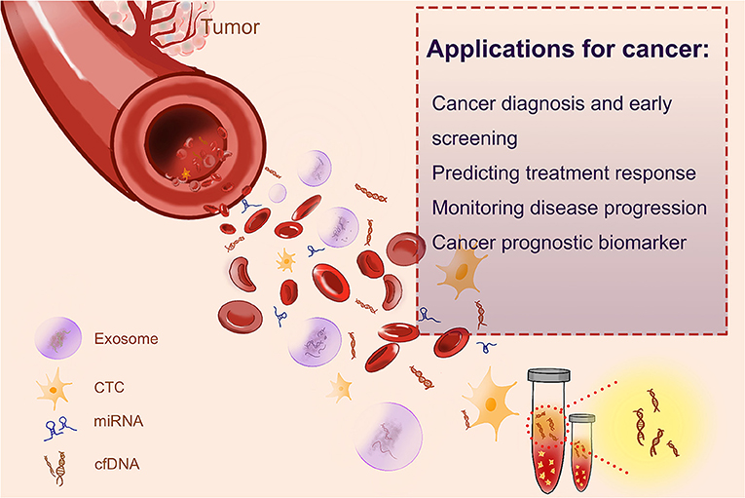

Nukleové kyseliny
EXTRACELULÁRNÍ
cirkulující cell-free DNA
ncRNA
extracelulární vezikuly
– exozomy, mikrovezikuly, apoptická tělíska
– nesou gDNA, mtDNA, RNA, proteiny, lipidy
Hostitelské NK/Infekční částice/Mikrobiom
Liquid biopsy
Notes:
CTC- cirkulatin tumor cells, Cf Dna - fragments of nucleic acids present in many fluids of the human body, releas from autophagy an lysis – in plasma, CSF, urine, saliva, pleural fluid- most of is from hematopoietic system in healthy individuals,, exosome- plasmid , NETosis is a process that induces the neutrophil’s death after its contact with exogenous agents

Slide 17
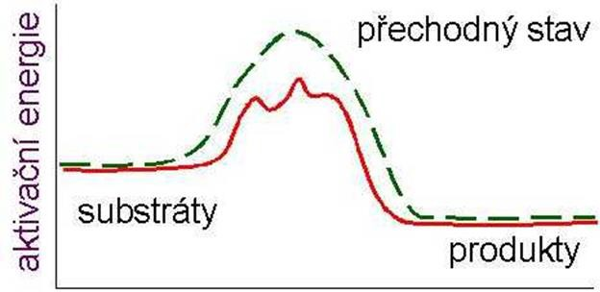
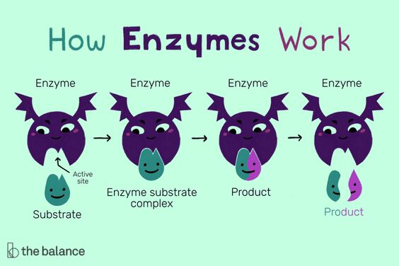
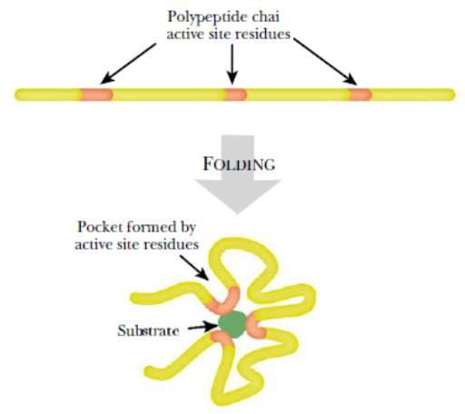
Enzymy
biokatalyzátory
snižují aktivační energii
neovlivňují rovnovážný stav reakce
bílkovina (ribozym - rRNA)
holoenzym = apoenzym + kofaktor
kofaktor
  prosthetická skupina
  koenzym
aktivní místo
sedm skupin: oxidoreduktázy, transferázy, hydrolázy, lyázy, izomerázy, ligázy a translokázy (od roku 2018) - společnou katalytickou funkci
Notes:
enzym jednoduchá či složená bílkovina s katalytickou aktivitou, řídí vštšinu bioch.procesů v těle., kofaktor-nebílkovinný-cukry, ionty kovů pros. skupina se váže pevně, koewnzym volně
ribozym-štěpi cukr fosfátovou kostru, tvorba pep.vazby, haipiny atd

Slide 18

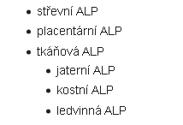
Formy výskytu enzymů
proenzymy (zymogeny)
izoenzymy
  primární
  sekundární
orgánově, tkáňově či subcelulárně specifické
příklady
  laktátdehydrogenáza, kreatinkináza, ALP
Notes:
proenzym-prekurzor, izoenzym-katalyzuje tu stejnou reakci, má odlišnou struktur v jié tkání
vnitropolulační izofotrmy-populační genetika

Slide 19
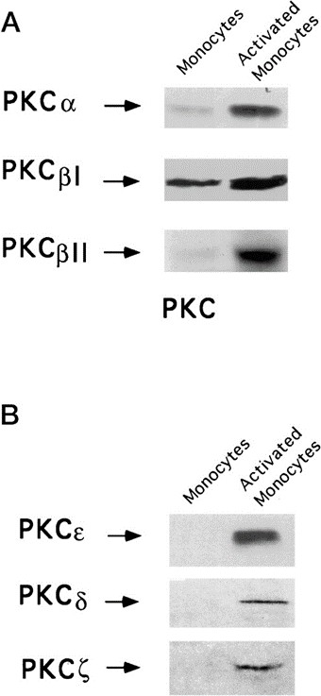
Detekce izoenzymů
fyzikálně-chemicky
  elektroforéza
  chromatografie
imunochemicky
chemicky
  stanovení reakční rychlosti za různých
podmínek – pH, t, c substrátu
Li Q et al. J. Biol. Chem. 1999;274:3764-3771

Slide 20
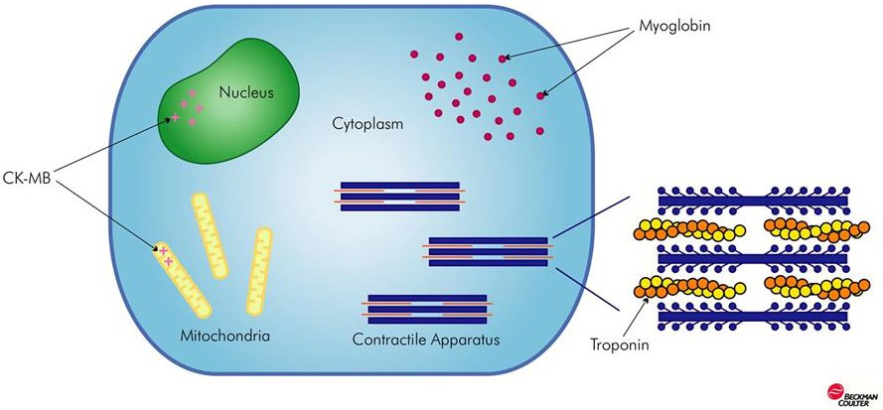
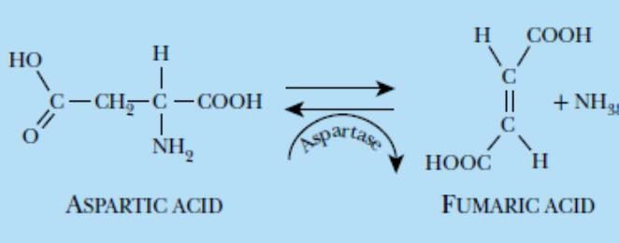
Lokalizace a vlastnosti enzymů
extracelulární
intracelulární
  membránově vázané
  cytosolické
  organelové
účinnost
specifita – reakční a substrátová
pracují za mírných podmínek
snadno regulovatelné
složitá struktura
rychlé opotřebování
Notes:
Ck- kreatin kináza –svaly kosterní, myokard, mozek ale i ledviny. rlzn´é izoformy

Slide 21
Plazmatické enzymy
Faktory ovlivňující koncentraci enzymů v plazmě
aktivita enzymu v buňce
lokalizace enzymu v buňce
propustnost cytoplazmatické membrány
míra poškození buněk
celková masa postižených buněk
rychlost eliminace enzymu
enzymový „vzorec“ orgánu
závisí na
  specifické aktivitě enzymu
  zastoupení izoenzymů
změna v průběhu ontogeneze
uvolnění enzymů – indikátor poškození

Slide 22

SRDEČNÍ MARKERY

Slide 23
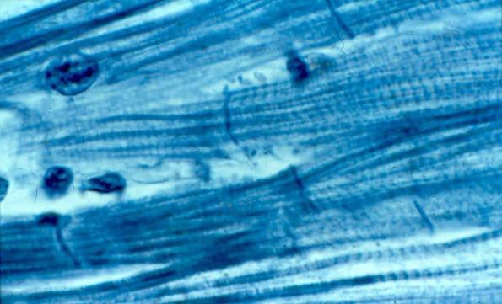
Laboratorní diagnostika nekrózy myokardu
čím je molekula menší, tím rychleji uvolňována (clearance)
proteiny vázané na membránu jsou
uvolňovány > než cytosolické > vázané
na kontraktilní aparát
specificita pro myokard = troponiny 100%
klasicky
  myoglobin
  kreatinkináza (CK)
  isoenzym CK-MB
  troponiny I a T (TnI a TnT)
  aspartátaminotransferáza (AST)
  laktátdehydrogenáza (LDH)
nověji
  heart fatty acid binding protein (HFABP)
  natriuretický peptid B (BNP)
  ischemií modifikovaný albumin (IMA)
ve zkoušení
  karboanhydráza III
  lehké řetězce myosinu (MLC)
Notes:
BNP- nejvic zvýšený u infarktu myokardu a srdečního selhání, ale taky u šoku!!!!§zvýšený u plícních chorob, endokrinních chorob, atdmarker prognozy, srceční selhání, Plazmatické hladiny BNP a NT-proBNP korelují s pokročilostí CHSS

Slide 24
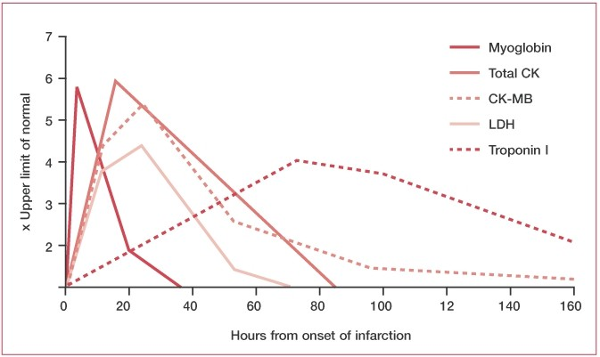
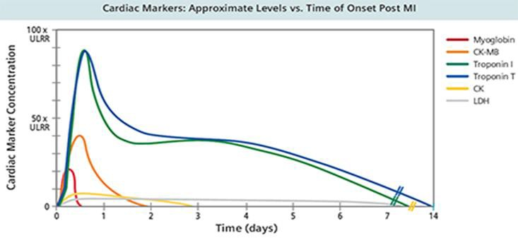
Dynamika srdečních markerů
V prvních hodinách V horizontu dní

Slide 25
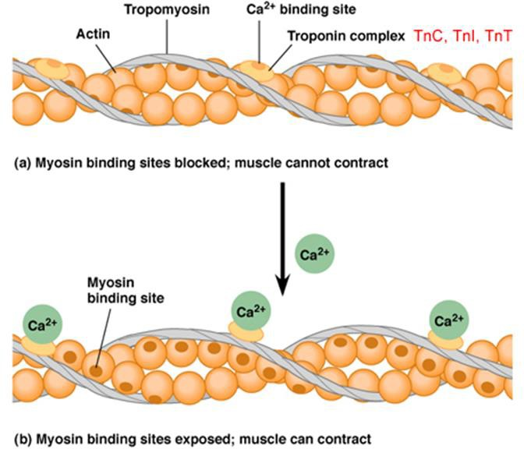
Srdeční strukturální a funkční proteiny – časná diagnostika IM
myoglobin
  intracelulární protein srdečních i kosterních svalových buněk účastnící se aerobního metabolismu
  při poškození buněk se vyplavuje velmi rychle do krevního oběhu (za 0.5
až 2 h)
  nejmenší ze srdečních markerů (~18kDa) - rychle se zvyšuje a velmi rychle se odbourává (normalizace do 24 hod.)
  vzhledem k výskytu myoglobinu i v buňkách kosterních svalů je markerem nespecifickým
    myopatie, úrazy, renální selhání
troponiny
  troponinový komplex – součást strukturálních proteinů, které se podílí na kontrakci příčně pruhovaných svalů
    heterotrimer složený z troponinů I, T a C
  těsně spojen s kontraktilním aparátem – nízké koncentrace srdečních
troponinů v oběhu
    není-li srdeční sval poškozen, koncentrace TnI je prakticky nulová a to i při poškození kosterního svalstva = vysoká senzitivita
  srdeční izoforma troponinu I (TnI) se strukturně liší od analogické izoformy v kosterním svalu – absolutní kardiospecificita

Slide 26
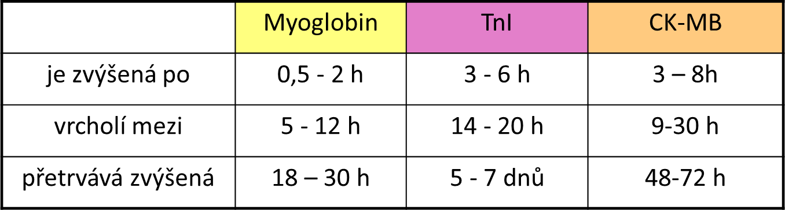
Troponiny
výhody stanovení TnI
  absolutní kardiospecifita
  dlouhá doba vylučování – sledování průběhu
  citlivost – detekce menších poškození
  není ovlivněn chronickou renální insuficiencí
nevýhody stanovení TnI
  pomalejší nástup než myoglobin (nespecifický)

Slide 27
Srdeční enzymy
kreatinkináza (CK)
cytoplazma a mitochondrie
katalyzuje reverzibilní přenos fosfátu z ATP na kreatin
ATP + kreatin → ADP + kreatinfosfát
dimer – M (muscle) a B (brain)
3 izoformy
AST
  aktivita i koncentrace
LDH
CK-BB – hladký sval, mozek, prostata
CK-MB – myokard (kosterní sval)
  40% CK v myokardu
CK-MM – kosterní sval, myokard
CK-MB – diagnóza akutního infarktu myokardu a monitorování reperfuze v průběhu trombolytické léčby AMI

Slide 28
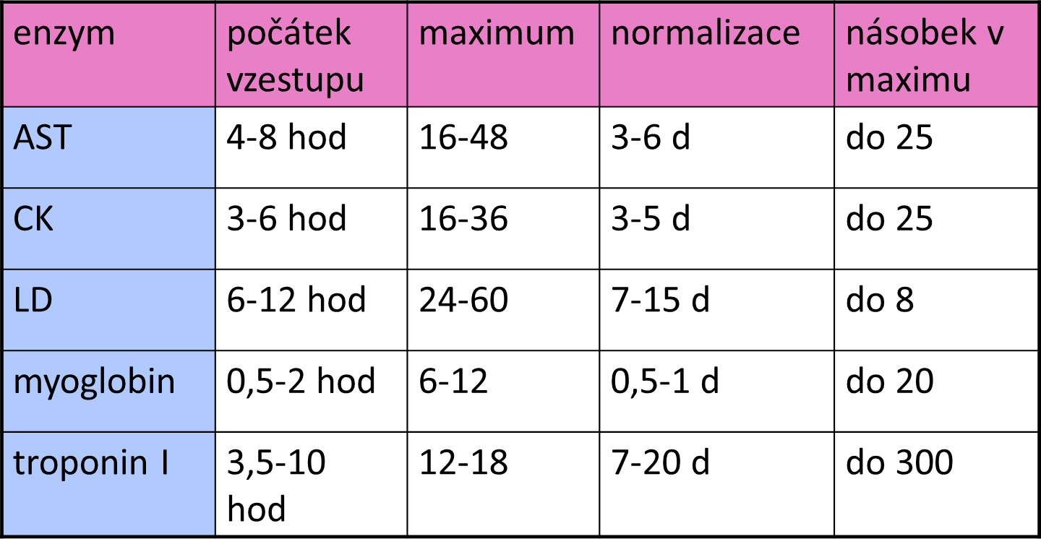
Dynamika kardiomarkerů

Slide 29

JATERNÍ MARKERY

Slide 30
Laboratorní diagnostika v hepatologii
jaterní poškození je v praxi časté
významný vývoj v posledních letech
  pokles akutních poškození (HAV, HBV)
  nárůst chronických (HCV)
    170 mil. osob (3% světové populace)
    cirhóza – vzestup mortality
    nárůst HCC (5. nejčastější malignita celosvětově)
hepatologie
  velký význam laboratorních vyšetření (především biochemické a sérologické)

Slide 31
Biochemická vyšetření jater
rozdělení testů
  statické – hodnocení okamžité metabolické situace
    ALT, AST, GMT, ALP, proteiny, lipidy, bilirubin, žlučové kyseliny
  dynamické – určení funkční jaterní rezervy
    bromsulfoftalein, galaktóza, lidokain, antipyrin
jaterní vyšetření obecně
  často nespecifické
  není žádný jednoduchý test, vždy kombinace několika
  v počáteční fázi onemocnění – dlouhodobě falešně negativní výsledky
  racionální postup a volba vyšetření
  standardizace metod v laboratořích není optimální, postupy se liší i mění
  opakované vyšetření v časovém horizontu je přínosnější než jednorázové (prognóza)

Slide 32
Dělení biochemických vyšetření jater
ukazatelé poškození hepatocytů
  ALT, AST, LDH
ukazatelé obstrukce žlučových cest
  ALP, GMT
ukazatelé syntetické funkce jater
  albumin, CHE, LCAT, PT
testy konjugace a jaterního transportu organických aniontů
  bilirubin, urobilinogen

Slide 33
Markery poškození hepatocytů
Alaninaminotransferáza (ALT)
L-alanin+2-oxoglutarát → pyruvát+L-glutamát
reverzibilní reakce
  syntéza, odbourávání i přeměna aminokyselin
cytoplazmatický enzym
nejvíce je obsažen v hepatocytech, hladina zvýšena již při poruše
membránové permeability
Aspartátaminotransferáza (AST)
L-aspartát+2-oxoglutarát → oxalacetát+L-glutamát
reverzibilní reakce
  syntéza, odbourávání i přeměna aminokyselin
cytoplazmatický a mitochondriální izoenzym
játra, myokard, kosterní sval, ledviny a pankreas
Uvolnění cytoplazmatického izoenzymu při narušení permeability membrány, uvolnění
mitochondriálního izoenzymu při nekrózu

Slide 34
Interpretace ALT/AST
zvýšení aktivity ALT i AST u mnoha jaterních chorob
  extrémně vysoké hodnoty (10-100x) u toxických a akutních virových hepatitid a šokových stavů
aktivita aminotransferáz v plazmě neříká nic o exkretorické či metabolické funkci hepatocytů
není vždy korelace mezi hladinou aminotransferáz a závažností jaterní léze
De Ritisův index = AST/ALT
  méně než 0,7…dobrá prognóza
  1 a více…špatná prognóza (nekróza)
za normálního stavu i u většiny jaterních chorob ALT > AST
výjimky - AST/ALT >2
  alkoholické poškození
  postnekrotické cirhózy
glutathion-S-transferáza
  indikátor hepatocelulárního poškození
  vysoká cena a horší dostupnost

Slide 35
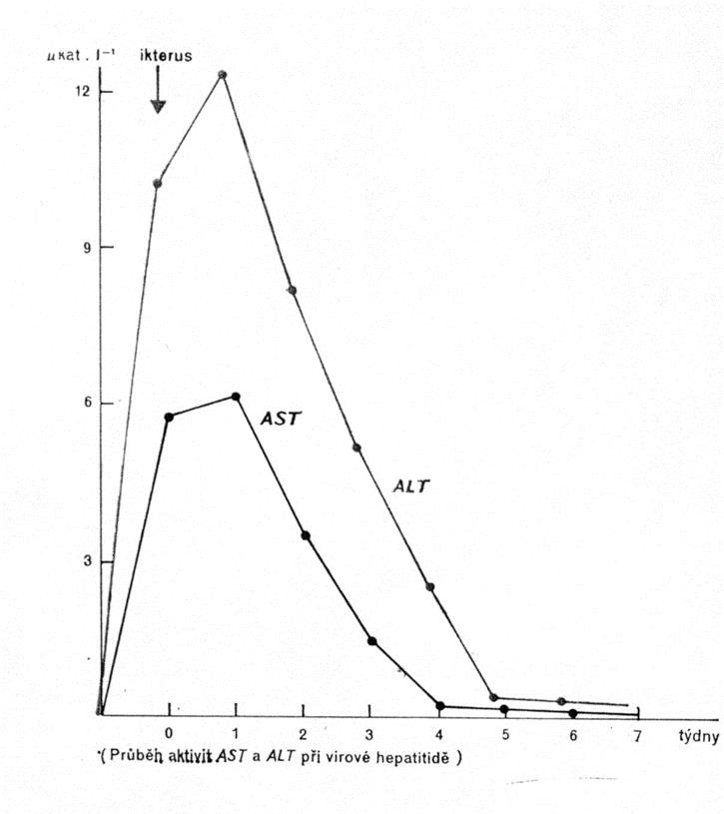
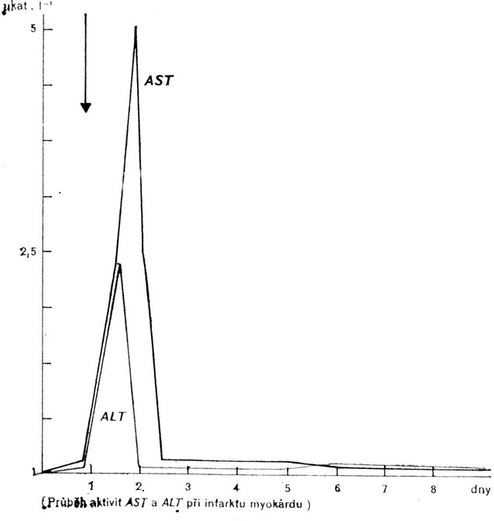
Příklad

Slide 36
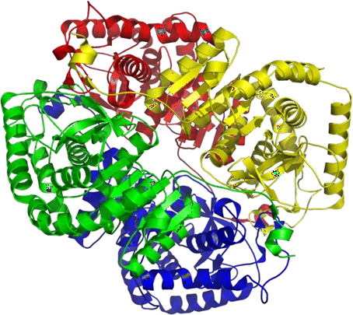
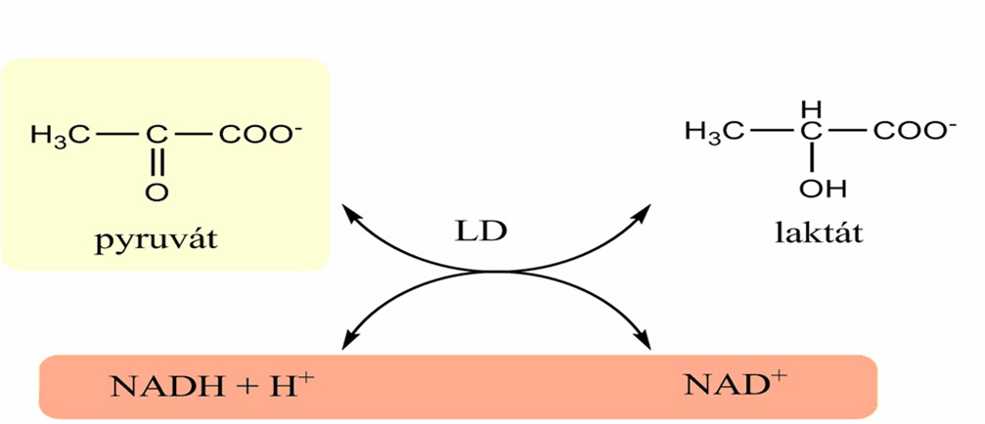
Laktátdehydrogenáza (LDH)
tetramer
  M (gen LDHA, ch.11)
  H (gen LDHB, ch.12)
LDH₁ (HHHH) 31-49%
srdce, erytrocyty
LDH₂ (HHHM) 38-58%
  retikuloendoteliální systém
LDH₃ (HHMM) 5.5-16.5%
  plíce
LDH₄ (HMMM) 0-0.7%
  ledviny
LDH₅ (MMMM) 0-1.5%
  kosterní sval, játra
příčiny zvýšení aktivity v séru
  hemolýza (i arteficiální)
    stoupá izoenzym H4
  infarkt myokardu
    stoupá izoenzym H4
  onemocnění jaterního parenchymu
    stoupá izoenzym M4
  onemocnění svalů
    zvýšení není tak výrazně
  další choroby
    perniciózní anémie, tumory, leukémie, embolizace do plicnice
LDH 1 a LDH 2 – přeměna laktátu na pyruvát ve tkáních s aer. metabolizmem
LDH 4 a LDH 5 – pyruvát na laktát ve tkáních s anaer. glykolýzou
  onemocnění kosterních svalů
  hemolytických anemií
  non-hodgkinských lymfomů
  a dalších hematologických chorob
  u testikulárních germinálních tumorů

Slide 37
Markery obstrukce žlučových cest
alkalická fosfatáza (ALP)
membránový enzym
  hydrolýzu fosfátových esterů při alkalickém pH
tetramer, do cirkulace je z membrán uvolňovaný jako dimer
široce rozšířená
  játra, střevo a kost (různé izoenzymy)
posouzení kostních a hepatobiliárních onemocnění
značná část jaterní ALP v membránách buněk výstelky žlučových cest – při cholestáze
narušení membrán mechanicky a účinkem žlučových kyselin
kromě cholestázy zvýšená i u dalších stavů
(tumory jater, cirhóza)
γ-glutamyltransferáza (GMT)
membránový enzym
  játra, ledvina, pankreas, střevo a prostata
katalyzuje přenos γ -glutamylu z glutathionu na aminokyselinu a umožňuje tak transport aminokyseliny přes buněčnou membránu.
vyskytuje se hlavně v játrech, ledvinách, tenkém střevě a v prostatě
posouzení hepatobiliárních onemocnění

Slide 38
Markery syntetické funkce jater
albumin
tvořen v játrech, určení hladiny v séru
dlouhý poločas – neklesá u akutních poruch
vyloučení jiné příčiny poklesu (malabsorpce, snížený přívod bílkovin, onemocnění ledvin) – jde o jaterní poškození
výrazné snížení u alkoholických cirhóz
cholinesteráza
sekreční enzym produkovaný jaterními buňkami do krve
v plazmě katalyzuje hydrolytické štěpení esterů cholinu a
některých dalších substrátů
syntéza cholinesterázy a s tím i její aktivita v plazmě klesá
v případě poškození jaterního parenchymu nebo při nedostatku proteinů v dietě
nevratně je enzym inhibován organofosfáty

Slide 39
Markery syntetické funkce jater
hemokoagulační faktory
  tvořeny v játrech, krátký poločas – jejich změny jsou rychlé
  Quickův test – vnější cesta aktivace koagulačního systému
    hodnoty se mění u onemocnění jaterního parenchymu provázených poruchou
proteosyntézy
    nebo u obstrukčního ikteru s poruchou vstřebávání tuků a v nich rozpustných vitaminů

Slide 40


Slide 41
Point of care testing (POCT)
zajišťuje testování v místě péče o pacienta
rychlá stanovení
- u lůžka pacienta (centrální příjem, jednotky intenzivní péče)
- v ordinacích praktických lékařů a specialistů
- sebetestování chronicky nemocných doma (Near patient testing)
diagnostické přístroje s jednoduchým ovládáním
  POCT analyzátory (miniaturizace v klinické diagnostice)
  - zařízení do ruky, stolní analyzátory či zařízení na jedno použití
  - konstruovány pro obsluhu pracovníky bez specializovaného laboratorního vzdělání
  - jednoduchý způsob obsluhy
  - vysoce rozvinutý systém autodiagnostiky
  - minimálním požadavky pro kalibraci, kontrolu a údržbu
  jednorázové (kvantitativní/kvalitativní) nebo k opakovanému měření
  plná venózní heparinizované krev nebo moč
  nejčastější testy: parametry acidobazické rovnováhy, glukózu a ionty (Na+, K+ a Cl-), kardiální markery (troponin T, myoglobin, NT-proBNP), drogy atd.

Slide 42
Výhody POCT
optimalizace úvodního vyšetření pacienta
a cílené odebrání anamnézy
rychlá analýza z plné nebo kapilární krve (malý objem vzorku)
získání výsledku v době, kdy se lékař plně věnuje pacientovi
zkrácení analytického času odezvy (krátká doba čekání pacienta)
cílená změna péče v případě časného získání výsledku (rychlost může zachránit život)
možnost zlepšení kvality života pacienta
malá velikost, snadný transport, snadná instalace, snadná obsluha, minimální údržba
možnost využití v terénu a v zemích třetího světa
omezené spektrum prováděných testů
většinou nelze vybrat jednotlivé testy, ale je třeba provádět celý panel vyšetření
Nevýhody POCT

Slide 43
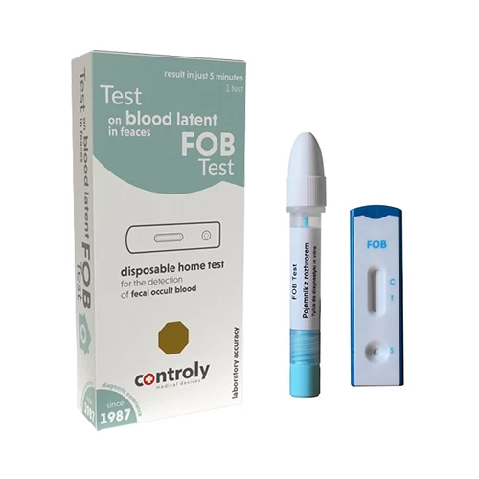
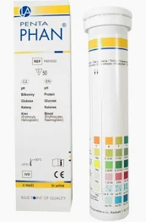
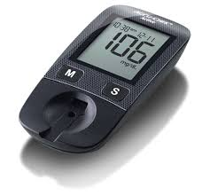
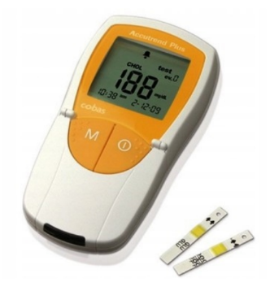
POCT
diagnostické použky pro jeden nebo více analytů
( glukóza, chemické vyšetření moče)
imunoanalytické kazety - kvalitativní či kvantitativní
(drogy, kardiomarkery, okultní krvácení)
- kazety obsahují biosenzory
- detekce založena na měření reflektance, fluorescence či optického signálu
POCT přístroje: stolní/do dlaně - k opakovanému měření
- na jednotkách intenzivní péče, urgentním příjmu, operačních sálech
- využívají senzory nebo diagnostické proužky
- nejčastěji měří glukózu, laktát, ureu, krevní plyny
- senzory bývají umístěny společně s kalibrátory
a reagenciemi do jedné kazety
glukometr Accu-Chek Active (doba měření cca 5 s)
ABR analyzátory (využití senzorů, analýza derivátů hemoglobinu
založena na spektrofotometrii s měřením multi vlnové délky (60 a více)
Analyzátor AQT 90 Flex, Radiometer - stanovení kardiálních markerů vč. NT-proBNP,
stanovení βhCG, CRP a D-dimeru – sendvičová imunoalanlýza (20min)
Koagulometr – CoaguCheck, Roche (domácí test při léčbe Warfarinem)
Accutrend Plus – stanovení cholesterolu, TG, glukózy, laktátu
Cholesterolmeter Easy touch - stanovení glukózy, kys.močové a cholesterolu
Notes:
jednorázové vs přístroje

Slide 44
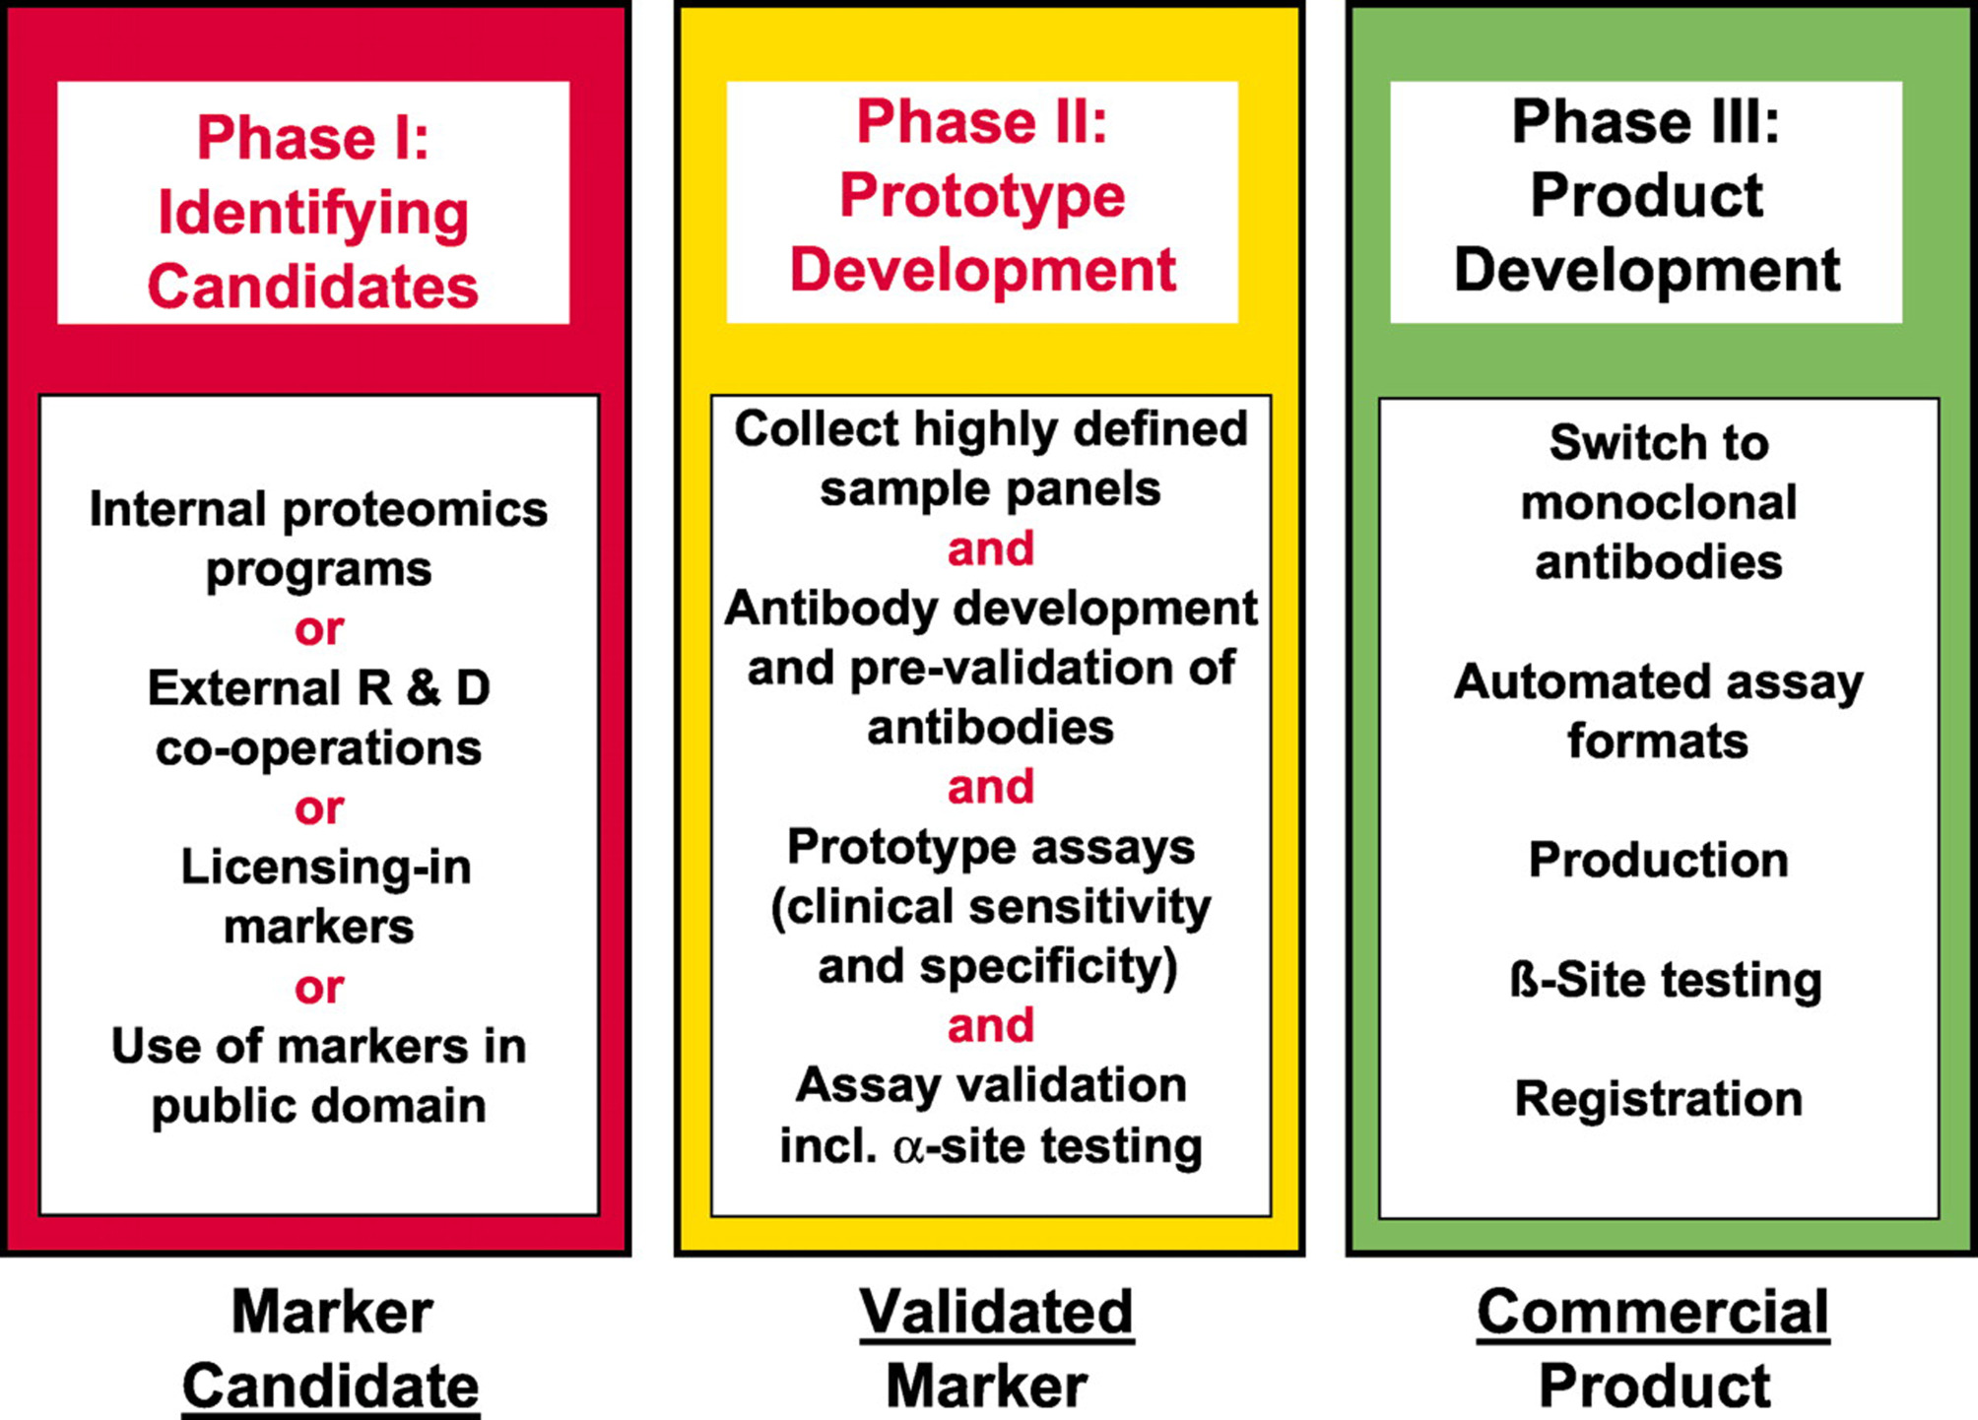

Nové markery

Slide 45
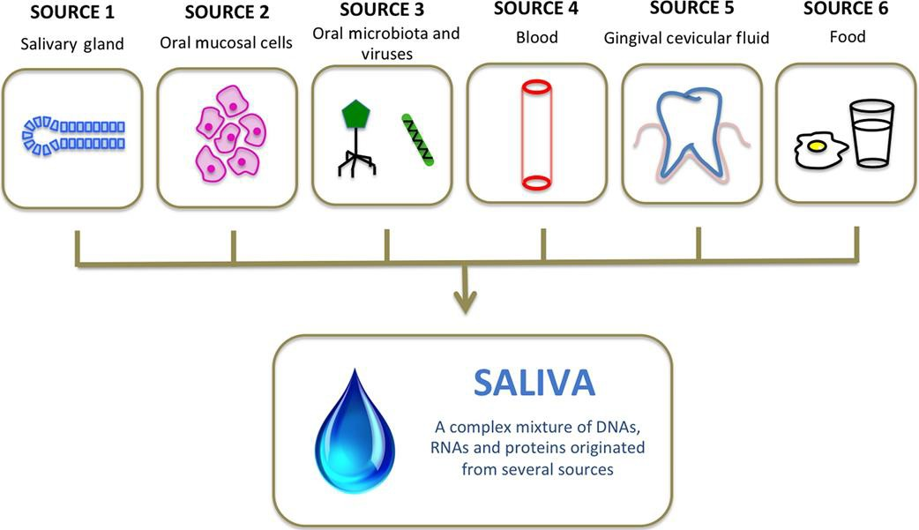
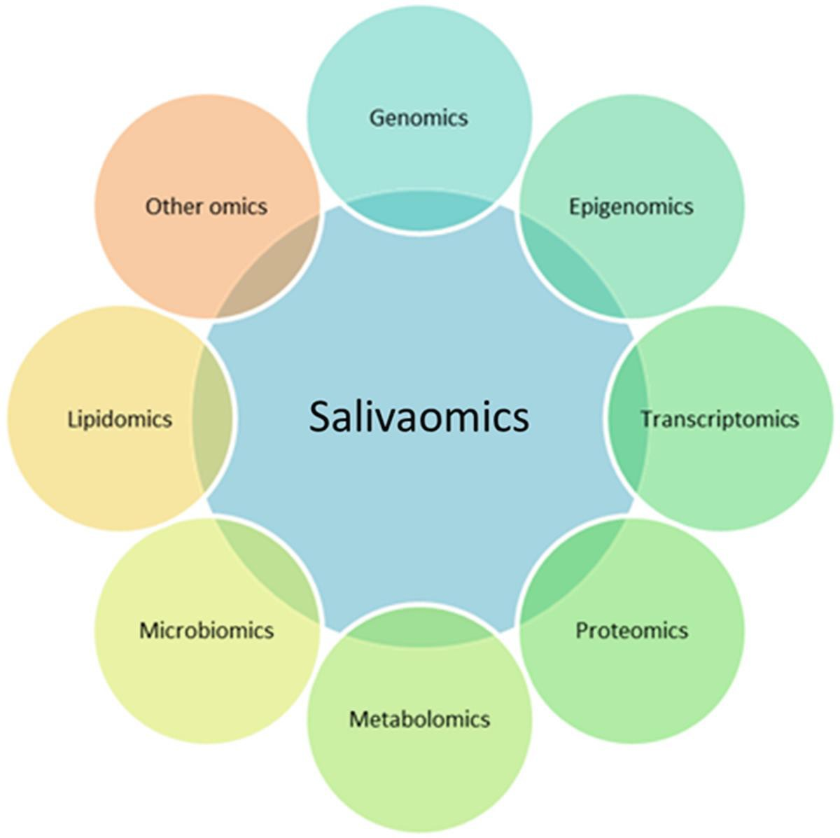
Molekulární analýza sliny
̶ Slina jako diagnostické medium
̶ bohatý rezervoár peptidů, proteinů a NK
̶ složky slin se prokazatelně mění v reakci na určitá onemocnění a stavy
̶ více než 100 molekul detekovaných ve vzorcích slin je hodnoceno jako potenciální diagnostické nebo prognostické biomarkery pro různá onemocnění (např. zubní kaz, parodontitida, rakovina, cukrovka)
̶ Salivaomika
→ pojem zaveden 2008
→ spojuje znalosti o různých „omických“ složkách sliny
(proteom, transktiptom, metabolom, mikrobiom, …)
→ využívá high-throughput technologie (genomika, transkriptomika, proteomika, metabolomika, lipidomika a mikrobiomika, …)
→ analýza sliny → identifikace biomarkerů
https://doi.org/10.1111/prd.12099
https://doi.org/10.1371/journal.ppat.1008058

Slide 46
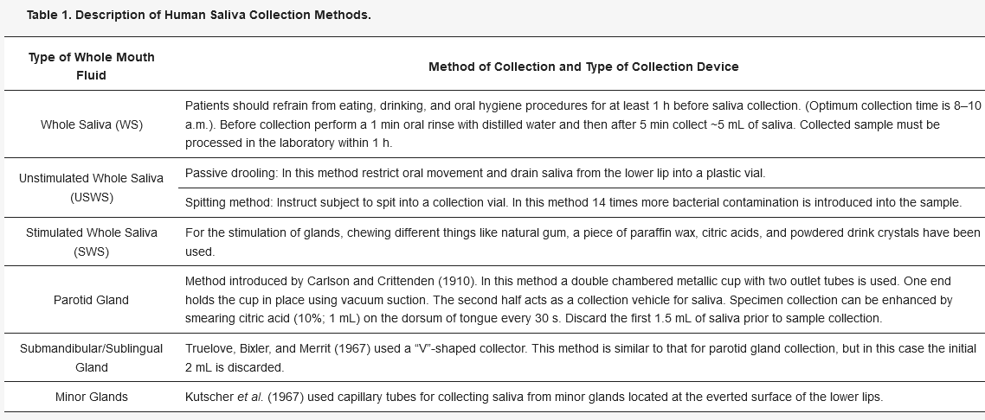
Molekulární analýza sliny
̶ Slina jako diagnostické medium
https://doi.org/10.3390/ijms17060846
Výhody:
̶ odběr neinvazivní, snadný, bezbolestný, opakovatelný (trvalá dostupnost materiálu), i nevyškolený personál, lze u všech věkových kategorií
̶ vzorek o velkém objemu, stabilní v čase, zpracování rychlé, levné
̶ potenciál nahradit krev při screeningu, diagnostice a prognóze onemocnění
https://doi.org/10.1371/journal.ppat.1008058

Slide 47
Molekulární analýza sliny
→ otázka validace biomarkerů pro klinické
aplikace
verifikace → stanovení biomarkeru různými technikami, dosažení podobných výsledků
validace → preklinická → definitivní akademická
(prospektivní odběr vzorků, retrospektivní evaluace)
→ multicentrické studie
̶ Slina jako diagnostické medium
Limitace:
̶ korelace hladin biomarkerů sérum/slina
↓↓↓ koncentrace analytů v porovnání se sérem → ↑ objem vzorku slin, detekční limit metody, deplece abundantních proteinů (PRPs, α-amyláza, albumin, muciny and sekreční IgA mohou tvořit až 80 %), osmolalita
̶ vysoká variabilita → horší reprodukovatelnost výsledků
technická (odběr, zpracování, použitá metoda)
inter- (věk, pohlaví, fyziologický stav) a intraindividuální (cirkadiánní, cirkanuální)
biologická (vliv stavu dutiny ústní, cirkadiánní rytmus, systémová onemocnění (Sjögrenův syndrom), léčiva, chemo/radioterapie) → objem a složení slin
rychlost a stimulace toku slin → koncentrace slinných biomarkerů
proteolytické enzymy (mikrobiom/hostitel) → stabilita určitých biomarkerů
̶ otázka standardizace
→ vztažení proteinových markerů k celkovému proteinu sliny (stejná osoba jako vzorek i kontrola)
→ standardizace používaných metod, validace protokolů
→ zohlednění všech proměnných (variabilita složení, místo odběru, rychlost toku, objem vzorku, stimulace, kontaminace krví, odběrové soupravy, integrita analytu)
https://doi.org/10.1371/journal.ppat.1008058 https://doi.org/10.1007/978-3-030-37681-9 https://www.aacc.org/cln/articles/2013/january/saliva

Slide 48
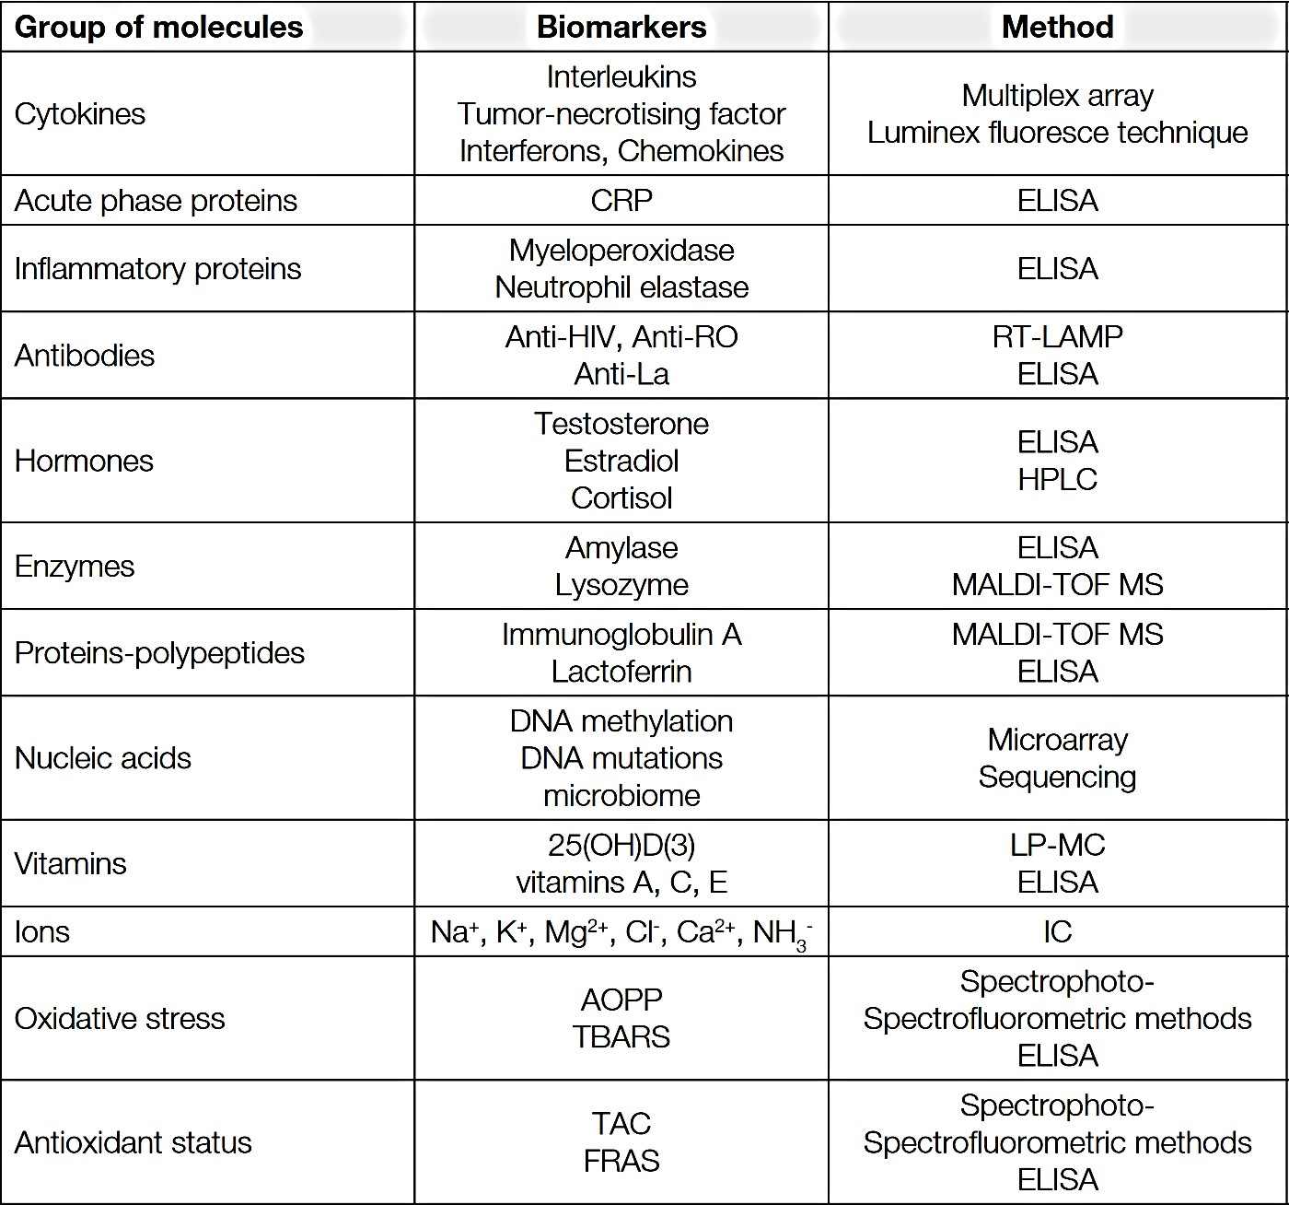
Molekulární analýza sliny
Table describing examples of commonly analyzed biomarkers in whole mouth saliva; CRP – C-reactive protein; HPLC – high performance liquid chromatography; IC – ion chromatography; LC-MS – liquid chromatography mass spectrometry; MALDI-TOF MS - matrix assisted laser desorption ionization-time of flight mass spectrometry; RT-LAMP – reverse transcriptase loop-mediated isothermal amplification; AOPP – Advanced Oxidation Protein Products; TBARS – Thiobarbituric Acid Reactive Substances; TAC – Total Antioxidant Capacity; FRAS – Free Radical Analytical Systém.
̶ Slina jako diagnostické medium
Tekutá biopsie (liquid biopsy)
̶ u nádorových onemocnění
̶ nahrazují tradiční tkáňovou biopsii
̶ testy detekují:
cirkulující nádorové buňky
exomy
nádorovou DNA, nádorovou RNA a proteiny (šíříení do krevního řečiště nebo slin z primární léze)
Janšáková et at.,
Klin. Biochem. Metab., 26 (47), 2018, No. 1, p. 21–26
https://doi.org/10.1007/978-3-030-37681-9

Slide 49
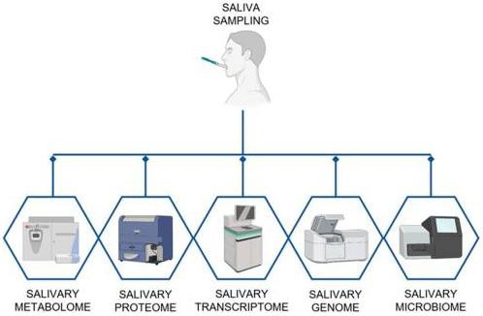
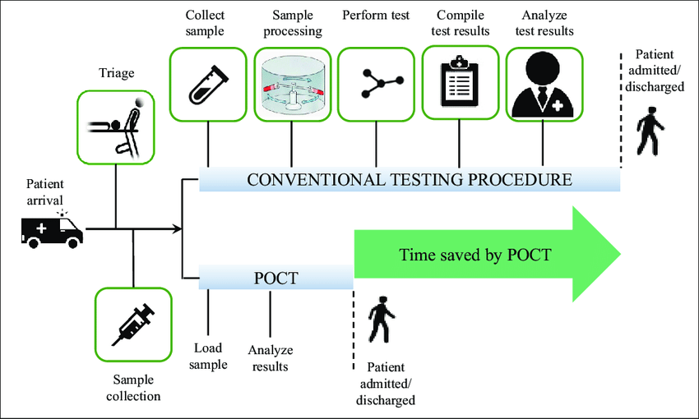
Molekulární analýza sliny
̶ Slina jako diagnostické medium
„Omiky“
̶ DNA (genomika a epigenomika - rakovina)
̶ RNA (transkriptomika - biomarkery pro chronickou parodontitidu,
Sjögrenův syndrom, rakovinu plic, vaječníků, prsu a slinivky)
̶ proteiny (proteomika - Sjögrenův syndrom, Downův syndrom, schizofrenie)
https://doi.org/10.3390/bios11100396
̶ metabolity (metabolomika – rakovina ústní dutiny, hepatocelulární
a kolorektální karcinomy, parodontitida, chronické onemocnění ledvin)
̶ lipidy a mikrobiom (lipidomika, mikrobiomika)…
̶ souběžná analýza stovek analytů → přesná detekce malých změn
̶ vysoká citlivost, kvantitativní výsledky
̶ analýza souboru biomarkerů pro dané onemocnění
̶ zatím žádná v klinické aplikaci → snahy o „point-of-care“ testování
https://doi.org/10.1007/978-3-030-37681-9

Slide 50
Molekulární analýza sliny
̶ Slina jako diagnostické medium – zubní kaz
̶ žádný diagnostický test
̶ testy náchylnosti k zubnímu kazu → mikrobiologická laboratoř
→ stanovení přítomnosti kariogenní mikroflóry
→ kvantitativní určení přítomnosti fermentujících mikroorganismů ve slině
→ stanovení pufrovací kapacity slin a rychlosti sekrece slin
→ kvantifikace kolonií plísně Candida albicans
̶ snahy o vztažení prevalence zubního kazu k fenotypu určeném ze sliny → rozporuplné výsledky

Slide 51
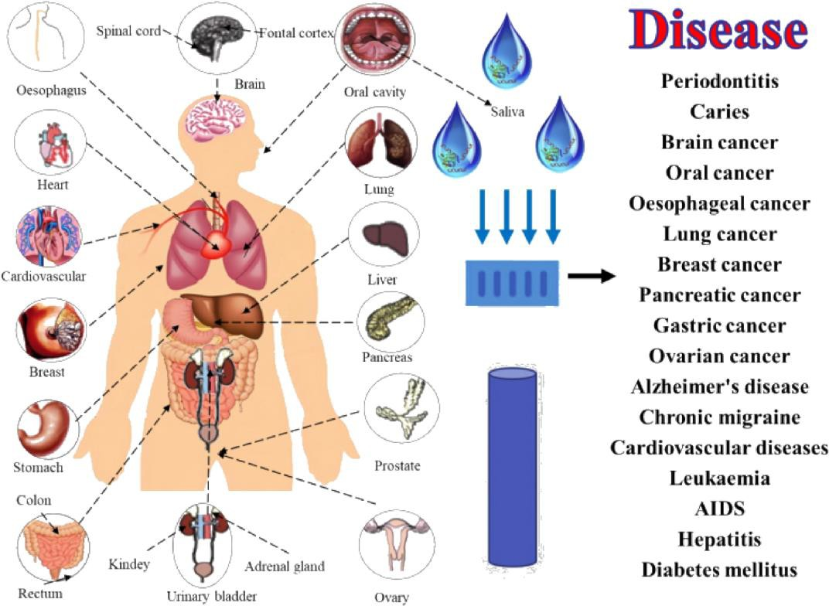
Molekulární analýza sliny
̶ Slina jako diagnostické medium
–biomarkery onemocnění
̶ autoimunitní onemocnění
Sjögrenův syndrom – α-amyláza, karbonická anhydráza VI, laktoferin, β2-mikroglobulin
̶ neurodegenerativní onemocnění
Alzheimerova choroba – celkový tau protein, fosforylovaný tau
protein, amyloid-β a alfa-synuklein
̶ genetické onemocnění
2-
cystická fibróza – Ca, PO₄ , Na, K, Cl, ↓ objem slin, močovina, kyselina močová, prostaglandin E₂
̶ rakovina
spinocelulární karcinom – IL-8, IL-6, IL-1β, IL-4, IL-1, VEGF, HER2, tissue polypeptide antigen (TPA) and EGFR, LDH, N-α-acetyltransferase 10 protein (Naa10p), carcinoembryonic antigen (CEA) protein, serum basic fibroblast growth factor (bFGF), transferin, cyklin D, Maspin, specifické mRNA
r. prsu - HER2/neu (C-erbB-2), VEGF, EGF, specifické mRNA, autoprotilátky proti HER2 a MUC-1
r. slinivky – transkriptomické markery mRNA (KRAS, MBD3L2, ACRV1 a DPM1), specifické miRNA, laktoperoxidáza, Cyklofilin B, Cytokeratiny (14, 16 a 17)
̶ alergie
potravinová alergie - IgE a IgG₁
https://doi.org/10.1016/j.medntd.2022.100115
doi:10.7759/cureus.7708

Slide 52
Molekulární analýza sliny
̶ biomarkery onemocnění
̶ kardiovaskulární onemocnění
CK-MB, myoglobin, troponin I, myeloperoxidáza, markery zánětu (CRP, TNF-α, MMP-9),
markery adheze (rozpustný CD40 a ICAM-1)
̶ metabolismus
diabetes melitus 2. typu – 1,5-anhydroglucitol, CRP, leptin, IL-6, TNF-α
̶ infekční onemocnění
HIV – protilátky proti HIV
viry – přítomnost protilátek IgM/IgA, virová RNA
Kandidóza, amébiáza – přítomnost Candida sp., Entamoeba histolytica (protilátky) Hepatitida – přítomnost DNA viru HBV
Peptidické vředy, gastritida, – přítomnost Helicobacter pylori (IgG protilátky, DNA H. pylori)
̶ hormonální nemoci
Cushingův syndrom a Addisonova choroba – kortizol
pohlavní hormony – syndrom polycystyckých ovarií, menopauza/andropauza, anovulace, hypogonadismus, hyperestrogenismus
https://doi.org/10.1016/j.medntd.2022.100115
doi:10.7759/cureus.7708

Slide 53


